Slide 1

cc
高齡智慧生理監控系統
教授：曾士桓
組員：
李宗穎
關柏龍
葉韋均
張政祺

Slide 2
平均壽命已達80.9歲
照護人力缺口
醫療費用高
機器人的重要性？
摘要

Slide 3
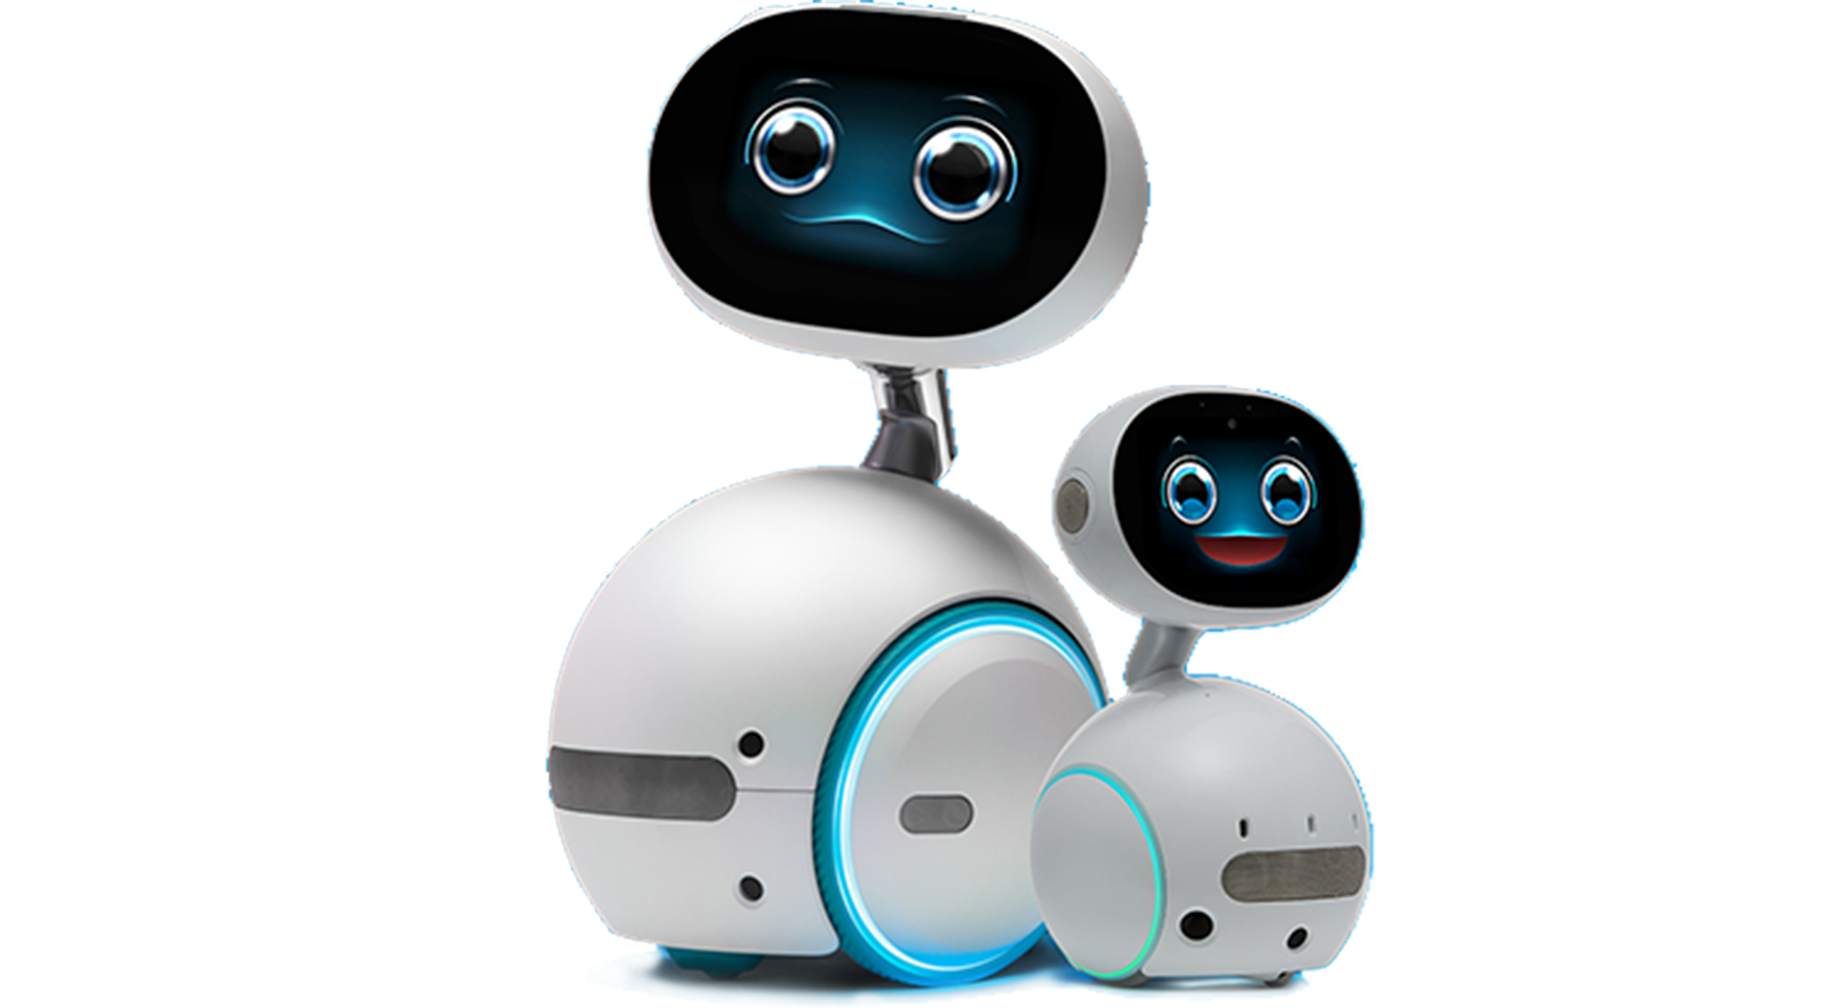
研究動機
台灣的高齡化程度超過16%
上升
人工智慧
AI人工智慧
AIOT物聯網
智慧型機器人
下降
高齡健康友善環境

Slide 4



研究目的
物聯網
Zenbo Junior機器人
樹莓派(藍芽設備)
ZeroMQ通訊函式
MySQL庫
Django 網頁

Slide 5

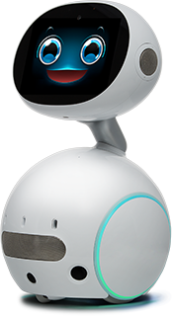


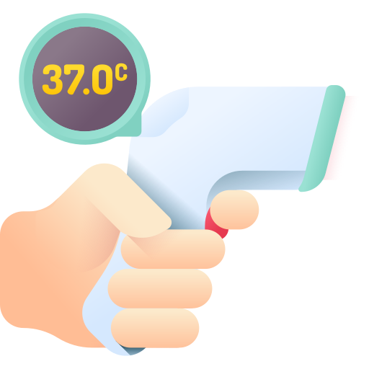




研究方法
系統架構圖
分析資料結果回傳
已完成哪些動作
分析結果傳遞
server
Data base
互動(詢問/提醒)
資料匯入
做出動作(插入/量測)
數據哪些已輸入
資料輸入
網頁
數據傳送(溫度計/血壓計/體重計/讀卡機)

Slide 6
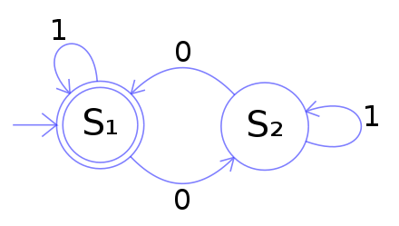
研究方法
有限狀態機
針對每一大類所需要真正反應狀態來做出區分，在狀態間轉換的訊號稱之為一個事件，在經由不同事件來觸發各式狀態，可藉由定義清楚狀態間的動作。
進入動作
退出動作
輸入動作
轉移動作

Slide 7
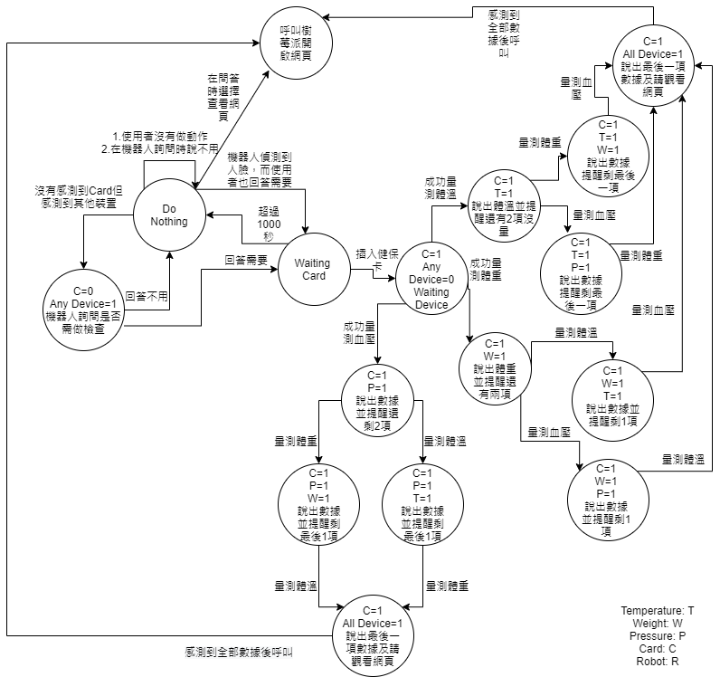

Slide 8
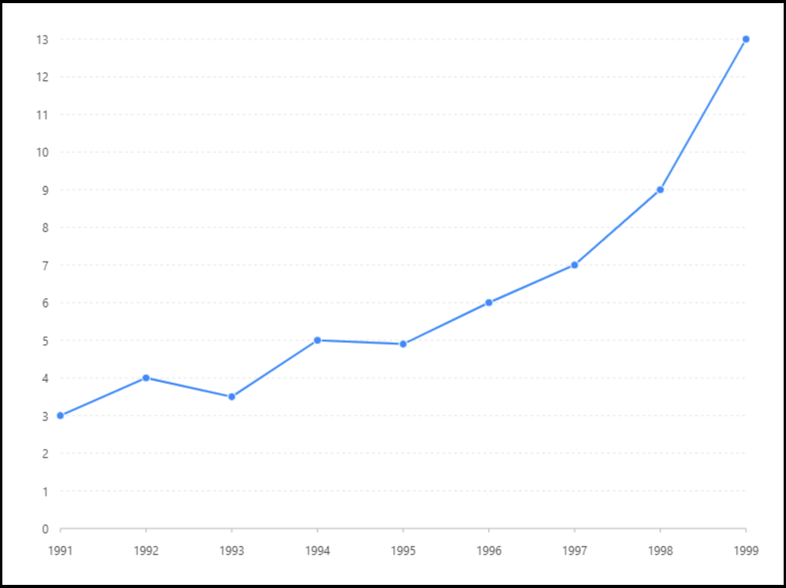
研究方法
Django
使用者登入系統
資料查詢
圖表顯示
數據分析

Slide 9
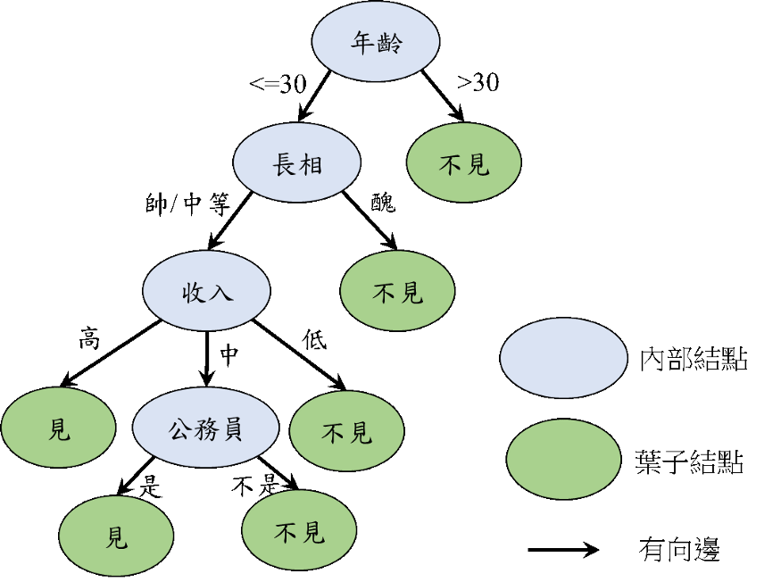
研究方法
數據分析
決策樹（Decision Tree）
監督式機器學習模型 。
特點：針對它的特徵做決策，並每個決策階段都相當的明確清楚(二分法) 。
支持向量機（Support Vector Classifier）
監督式機器學習模型 。
低維度帶入函數Kernel function轉換成高維度
特點：能容忍分類錯誤的特性，能夠綜觀大局給出較為合理的分類結果。

Slide 10

高齡智慧生理監控系統
The End

